Slide 1

Manual de instalação do Sensor LDR5mm
EcoLight

Slide 2

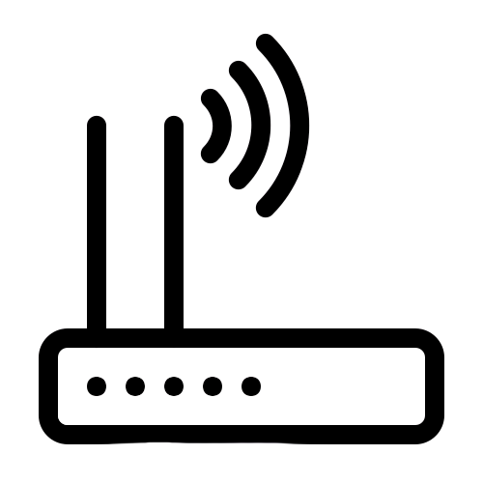

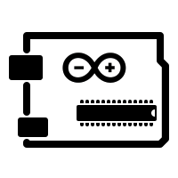
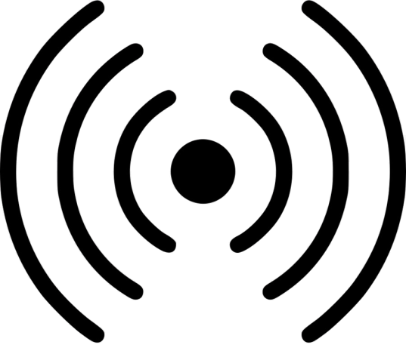
Bem-vindo a sua solução!
Bem vindo ao manual de instalação do seu sensor LDR5mm, alguns equipamentos que o usuário precisar ter para iniciar a instalação:
Sensor LDR5mm
Roteador TPLink 300Mbps TL-WR840N
Notebook Acer Intel Core i5 4GB HD
Arduino UNO
Conexão com Internet
Cuidados para instalação
Verifique se os jumpers estão na mesma coluna dos terminais dos componentes, fazendo assim a conexão;
Verifique se os jumpers estão ligados nos pinos corretos no Arduino;
Verifique se o valor de resistores está correto como indicado na montagem do projeto;
Verifique se o código carregou na placa através da IDE Arduino.
É importante verificar se o local é adequado para cada produto, um ponto importante é não estar exposto ao sol, a não ser o sensor que ira captar a incidência de luz solar.
Ter esses passos garantidos garantem que erros recorrentes não aconteçam.

Slide 3

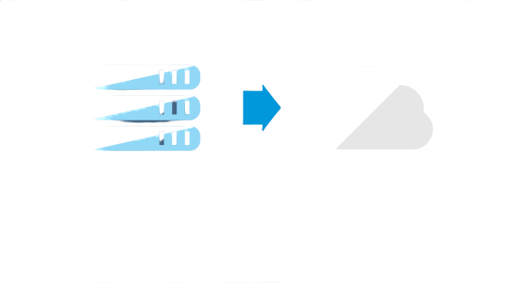
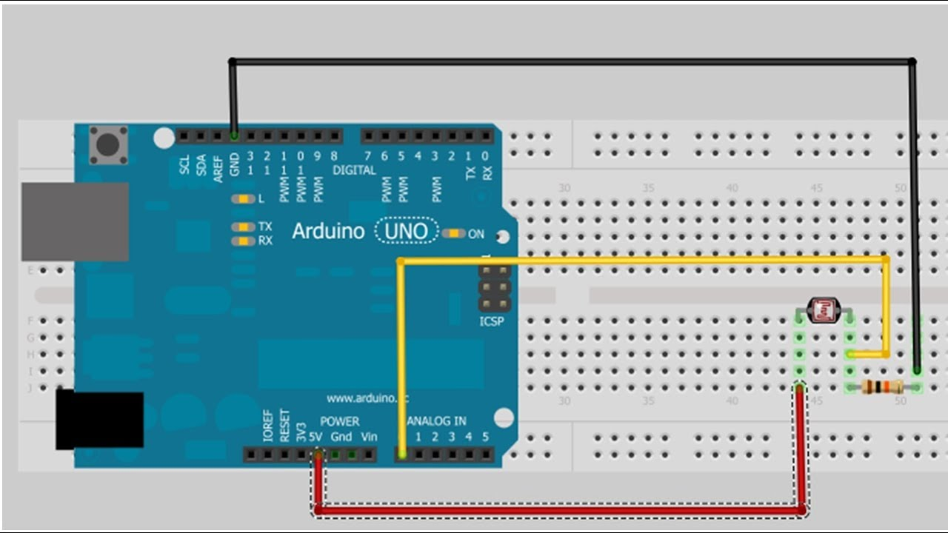
Manual de instalação do Sensor LDR5mm
Instalação
O primeiro passo a ser tomado para a instalação é a conexão da internet com o seu notebook.
Após isso estar feito, o sensor LDR5mm precisa estar conectado com a placa do Arduino.
Depois disso, é necessário que a placa do Arduino seja conectado com o notebook através de um cabo USB.
É importante certificar-se que o banco de dados esteja criado e completo em algum outro servidor na nuvem (Azure - SQL Server) ou local (MySQL WorkBench).
Instalação
Após a instalação e estar certificado do passo anterior, é necessário que seja o servidor esteja conectado com a sua API, para que cada dado que é captado seja inserido corretamente no banco de dados.

Slide 4
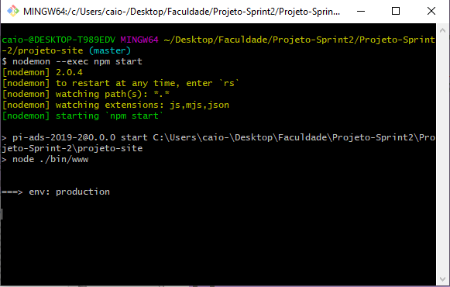
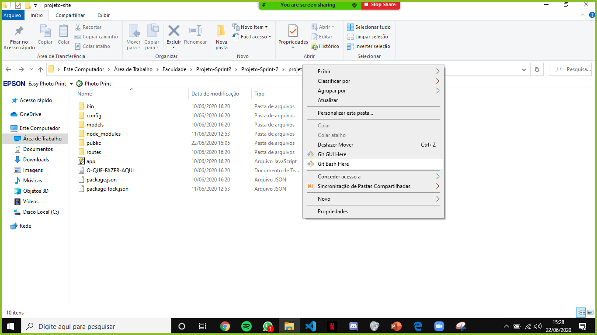
Manual de instalação do Sensor LDR5mm
Inicialização do Programa
Para começar a utilizar a aplicação, é necessário que o usuário siga os seguintes passos:
Passo 1:
Inicie os servidores, utilizando o Git Bash Here.
Clique com o botão direito na pasta onde seus arquivos se encontram.
Passo 2:
Dê o comando “npm start” ou “nodemon –exec npm start” para o programa começar a ser executado.
É necessário que sua tela do Git Bash fique dessa forma:

Slide 5
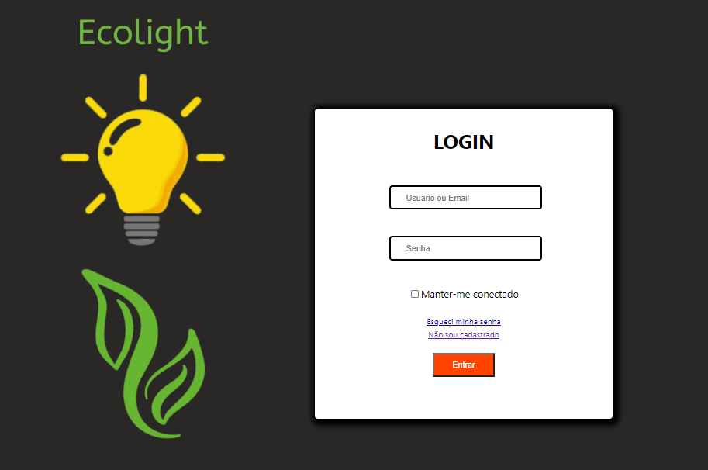
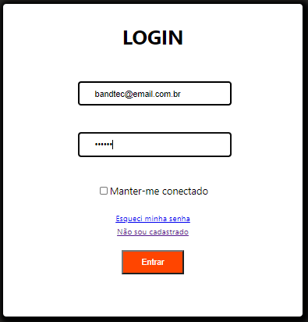
Manual de instalação do Sensor LDR5mm
Passo 3:
Digite exatamente o endereço da página de login (localhost:3000/login.html) no seu navegador.
Passo 4:
Digite seu usuário e senha nos locais indicados para o usuário:

Slide 6
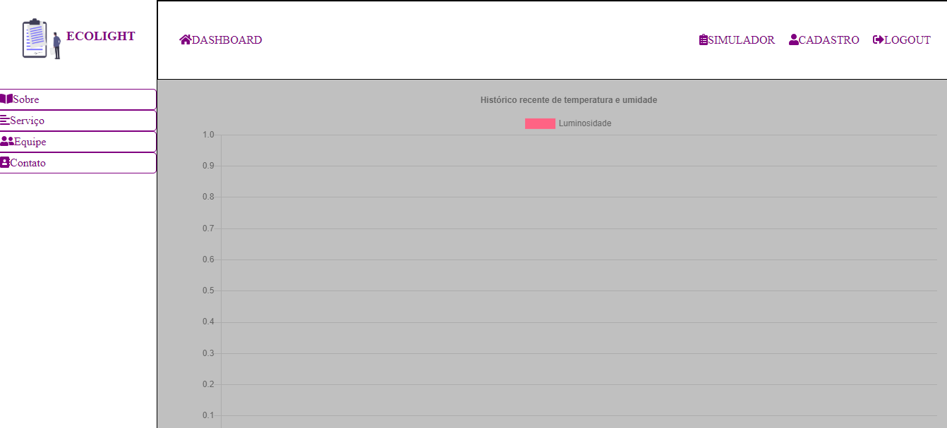
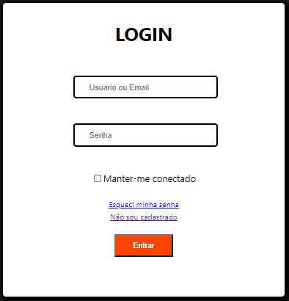
Manual de instalação do Sensor LDR5mm
Passo 5:
Caso o usuário já for cadastrado, a tela que deve aparecer é a da Dashboard como mostra a figura abaixo:
Passo 6:
Caso o usuário ainda não for cadastrado, basta clicar em “Não sou cadastrado” para direcionar para a tela de Cadastro.

Slide 7
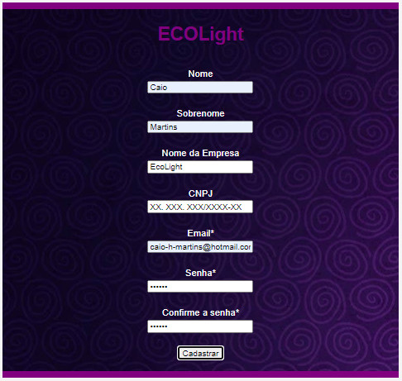
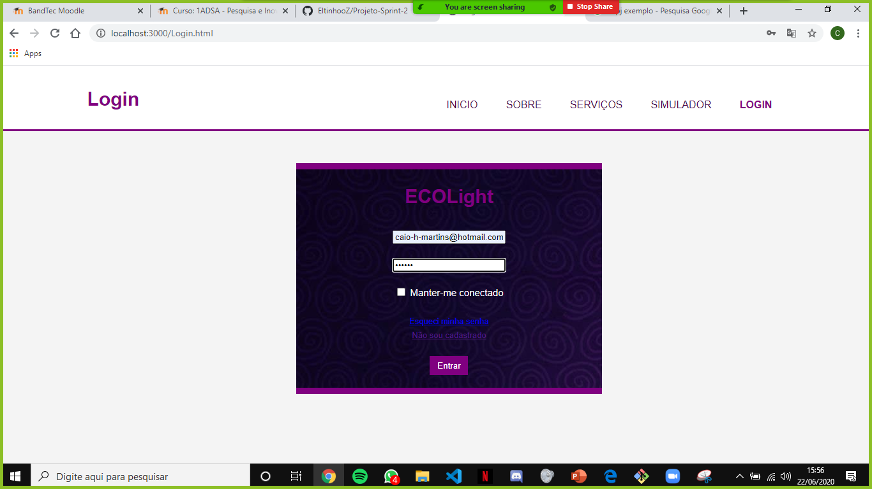
Manual de instalação do Sensor LDR5mm
Passo 7:
A página de cadastro deve ser preenchida, e então basta clicar no botão “Cadastrar” para os seus dados serem enviados.
Passo 8:
Depois basta retornar para a tela de login para entrar como um usuário do nosso site!

Slide 8

Aproveite nossa solução!
EcoLight

